Slide 1

软件测试
授课教师：苏 晶
联系方式：advasesj@126.com
QQ：12426822

Slide 2

第二章 黑盒测试

Slide 3
第二章 黑盒测试
2.1 等价类划分
2.2 边界值分析
2.3 因果图法
2.4 判定表驱动
2.5 正交试验法
2.6 其他黑盒测试方法
2.7 功能性测试总结

Slide 4
黑盒测试：功能测试或数据驱动测试
测试对象：需求规格说明书和用户手册
动态黑盒测试分类：
功能测试：等价类划分、边界值分析、因果图、错误推测、判定表、功能图法
非功能测试：性能测试、强度测试、兼容性测试、配置测试、安全性测试

Slide 5
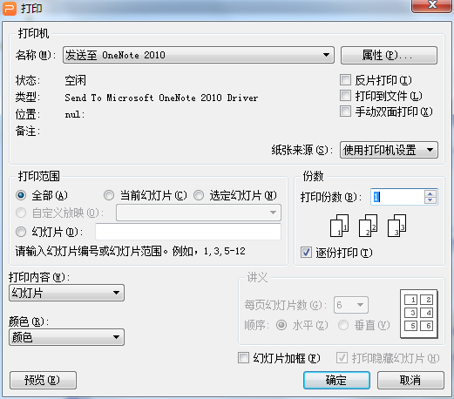
参数配置类测试
3×4×3×2=72
微软PowerPoint程序的打印测试：
打印范围：全部、当前幻灯片、给定范围
打印内容：幻灯片、讲义、备注页、大纲视图
打印颜色：彩色、灰度、纯黑白
打印效果：幻灯片加框、幻灯片不加框

Slide 6
2.5 正交试验法 P48
1. 方法简介
依据Galois理论，从大量的(实验)数据(测试用例)中挑选适量的，有代表性的点(条件组合)，从而合理的安排实验(测试)的一种科学实验设计方法
实验指标：判断实验结果优劣的标准
因子：可能影响实验指标的条件
因子的水平(状态)：影响实验因子的条件

Slide 7
2. 测试步骤
3×4×3×2=72
(1) 提取功能说明，构造因子-状态表
分解功能要求，确定因子状态(采样取值)，并构造因子-状态二维表
因子 | 状态
打印范围 | 全部 | 当前幻灯片 | 给定范围
打印内容 | 幻灯片 | 讲义 | 备注页 | 大纲视图
打印颜色 | 灰度 | 纯黑白 | 彩色
打印效果 | 幻灯片加框 | 幻灯片不加框
Notes:
根据被测软件的规格说明书找出影响其功能实现的操作对象和外部因素，将其作为因子，将各因子的取值作为状态

Slide 8
2. 测试步骤
(2) 加权筛选，生成因素分析表
将各个因子的权值ω_{i}相加，得到权总和SUM
将各个因子的权分别除以权总和，得到各因子的权在权总和中所占的比例
Notes:
对因子与状态的选择可按其重要程度分别加权
作用、出现频率、测试需要
不同的子系统或模块
不同的测试阶段

Slide 9
2. 测试步骤
(2) 加权筛选，生成因素分析表
选择筛选标准
采用因子数倒数的一半，即 作为权比例标准值
将各因子的权比例r_{i}与标准值进行比较
若 则保留该因子，若 则舍去该因子及其状态

Slide 10
2. 测试步骤
3×4×3=36
3×4×2=24
(2) 加权筛选，生成因素分析表
对于保留下来的各个因子采用同样方法对其状态进行筛选
因子 | 状态
打印范围 | 全部 | 当前幻灯片 | 给定范围
打印内容 | 幻灯片 | 讲义 | 备注页 | 大纲视图
打印颜色 | 灰度 | 纯黑白 | 彩色
打印效果 | 幻灯片加框 | 幻灯片不加框
Notes:
通过保留下来的因子与状态以二维表格形式表示，得到设计测试用例所需的因素分析表

Slide 11
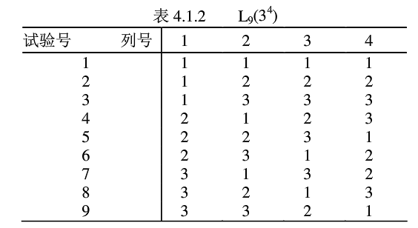
2. 测试步骤
正交表
测试用例数
（试验数）
输入条件取值数
（水平数）
(3) 利用正交表构造测试数据集
输入条件数
（因子数）
正交表特征：
① 取值的均匀分配
② 两两组合取值的均匀搭配

Slide 12
2. 测试步骤
(3) 利用正交表构造测试数据集
“L”为正交表的代号
下标“9”：表的行数，表示9个不同条件的试验
指数“4”：表的列数，最多可安排4个因子
底数“3”：每个因子取3个不同的水平
L₉(3⁴)为三水平的正交表

Slide 13
2. 测试步骤
(3) 利用正交表构造测试数据集
正交表的正交特性：
每列中不同的数字重复次数相同
在表L₈(2⁷)中，每列有2个不同数字：1和2，每一个各出现4次
将任意两列的同行数字看成一个数对，那么一切可能数对重复次数相同
在表L₈(2⁷)中，任意两列有4种可能的数对：(1,1),(1,2),(2,1),(2,2)，每一对各出现2次

Slide 14
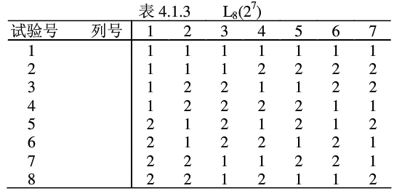
2. 测试步骤
(3) 利用正交表构造测试数据集

Slide 15
2. 测试步骤
(3) 利用正交表构造测试数据集-分类
二水平正交表：L₄(2³)、 L₈(2⁷)、 L₁₂(2¹¹) 、 L₁₆(2¹⁵)
三水平正交表： L₉(3⁴)、 L₁₈(3⁷)、 L₂₇(3¹³)
四水平正交表： L₁₆(4⁵)
五水平正交表： L₂₅(5⁶)
混合水平正交表：L₁₈(2×3⁷)

Slide 16
2. 测试步骤
(3) 利用正交表构造测试数据集-分类
完全正交表：行数n、列数p和水平q之间满足以下关系
其他类型正交表

Slide 17
2. 测试步骤
(3) 利用正交表构造测试数据集
设计用例时包括以下情况：
测试输入参数个数取值=正交表因子水平数
套用正交表+补充测试用例
测试输入参数个数≠正交表因子数
选择正交表中因子数略大的，多余因子舍弃
测试输入参数取值数≠正交表水平数
选择正交表中因子及水平数略大且总实验次数最少的，多余因子舍弃，多余水平均分

Slide 18
2.5 正交试验法 P57
 | 1 | 2 | 3 | 4 | 5 | 6 | 7 | 8 | 9 | 10 | 11 | 12 | 13 | 14 | 15
T₁ | 0 | 0 | 0 | 0 | 0 | 0 | 0 | 0 | 0 | 0 | 0 | 0 | 0 | 0 | 0
T₂ | 1 | 0 | 1 | 0 | 0 | 1 | 1 | 0 | 1 | 0 | 1 | 0 | 1 | 0 | 1
T₃ | 0 | 1 | 1 | 0 | 1 | 0 | 1 | 0 | 0 | 1 | 1 | 0 | 0 | 1 | 1
T₄ | 1 | 1 | 0 | 0 | 1 | 1 | 0 | 0 | 1 | 1 | 0 | 0 | 1 | 1 | 0
T₅ | 0 | 0 | 0 | 1 | 1 | 1 | 1 | 0 | 0 | 0 | 0 | 1 | 1 | 1 | 1
T₆ | 1 | 0 | 1 | 1 | 1 | 0 | 0 | 0 | 1 | 0 | 1 | 1 | 0 | 1 | 0
T₇ | 0 | 1 | 1 | 1 | 0 | 1 | 0 | 0 | 0 | 1 | 1 | 1 | 1 | 0 | 0
T₈ | 1 | 1 | 0 | 1 | 0 | 0 | 1 | 0 | 1 | 1 | 0 | 1 | 0 | 0 | 1
T₉ | 0 | 0 | 0 | 0 | 0 | 0 | 0 | 1 | 1 | 1 | 1 | 1 | 1 | 1 | 1
T₁₀ | 1 | 0 | 1 | 0 | 0 | 1 | 1 | 1 | 0 | 1 | 0 | 1 | 0 | 1 | 0
T₁₁ | 0 | 1 | 1 | 0 | 1 | 0 | 1 | 1 | 1 | 0 | 0 | 1 | 1 | 0 | 0
T₁₂ | 1 | 1 | 0 | 0 | 1 | 1 | 0 | 1 | 0 | 0 | 1 | 1 | 0 | 0 | 1
T₁₃ | 0 | 0 | 0 | 1 | 1 | 1 | 0 | 1 | 1 | 1 | 1 | 0 | 0 | 0 | 0
T₁₄ | 1 | 0 | 1 | 1 | 1 | 0 | 1 | 1 | 0 | 1 | 0 | 0 | 1 | 0 | 1
T₁₅ | 0 | 1 | 1 | 1 | 0 | 1 | 1 | 1 | 1 | 0 | 0 | 0 | 0 | 1 | 1
T₁₆ | 1 | 1 | 0 | 1 | 0 | 0 | 0 | 1 | 0 | 0 | 1 | 0 | 1 | 1 | 0
5. 利用正交表构造测试数据集

Slide 19
2.5 正交试验法
3. 应用实例
【例2.13】应用程序的输入条件组合
确定因子(输入条件)
确定水平(参数)
选择合适的正交表L₄(2³)
姓名：填写，不填
性别：男，女
状态：激活，未激活
 | 1 | 2 | 3
1 | 0 | 0 | 0
2 | 1 | 0 | 1
3 | 0 | 1 | 1
4 | 1 | 1 | 0

Slide 20
2.5 正交试验法
3. 应用实例
将变量的值映射到表中
设计测试用例
 | 1 | 2 | 3
1 | 0 | 0 | 0
2 | 1 | 0 | 1
3 | 0 | 1 | 1
4 | 1 | 1 | 0
 | 姓名 | 性别 | 状态
1 | 不填 | 女 | 未激活
2 | 填写 | 女 | 激活
3 | 不填 | 男 | 激活
4 | 填写 | 男 | 未激活

Slide 21
2.5 正交试验法
3. 应用实例
【例2.15】某Web站点进行兼容性测试，其具体测试情况如下：
Web浏览器：Chrome 72、IE 10、Firefox 69
插件：无、RealPlayer、MediaPlayer
应用服务器：IIS、Apache、Netscape Enterprise
操作系统：Windows 7、Windows 10、Linux

Slide 22
2.5 正交试验法
L₉(3⁴)
3. 应用实例
用例 | 浏览器 | 插件 | 服务器 | 操作系统
1 | Chrome 72 | None | IIS | Windows 7
2 | Chrome 72 | RealPlayer | Apache | Windows 10
3 | Chrome 72 | MediaPlayer | Netscape Enterprise | Linux
4 | IE 10 | None | Apache | Linux
5 | IE 10 | RealPlayer | Netscape Enterprise | Windows 7
6 | IE 10 | MediaPlayer | IIS | Windows 10
7 | Firefox 69 | None | Netscape Enterprise | Windows 10
8 | Firefox 69 | RealPlayer | IIS | Linux
9 | Firefox 69 | MediaPlayer | Apache | Windows 7
 | 1 | 2 | 3 | 4
1 | 0 | 0 | 0 | 0
2 | 0 | 1 | 1 | 1
3 | 0 | 2 | 2 | 2
4 | 1 | 0 | 1 | 2
5 | 1 | 1 | 2 | 0
6 | 1 | 2 | 0 | 1
7 | 2 | 0 | 2 | 1
8 | 2 | 1 | 0 | 2
9 | 2 | 2 | 1 | 0

Slide 23
2.5 正交试验法
4. 方法评价
优点：
节省测试工作工时—设计简单
可控制生成测试用例的数量—加权筛选
测试用例具有一定的覆盖度—覆盖均匀
问题：
无法考虑输入参数相互组合的实际意义

Slide 24
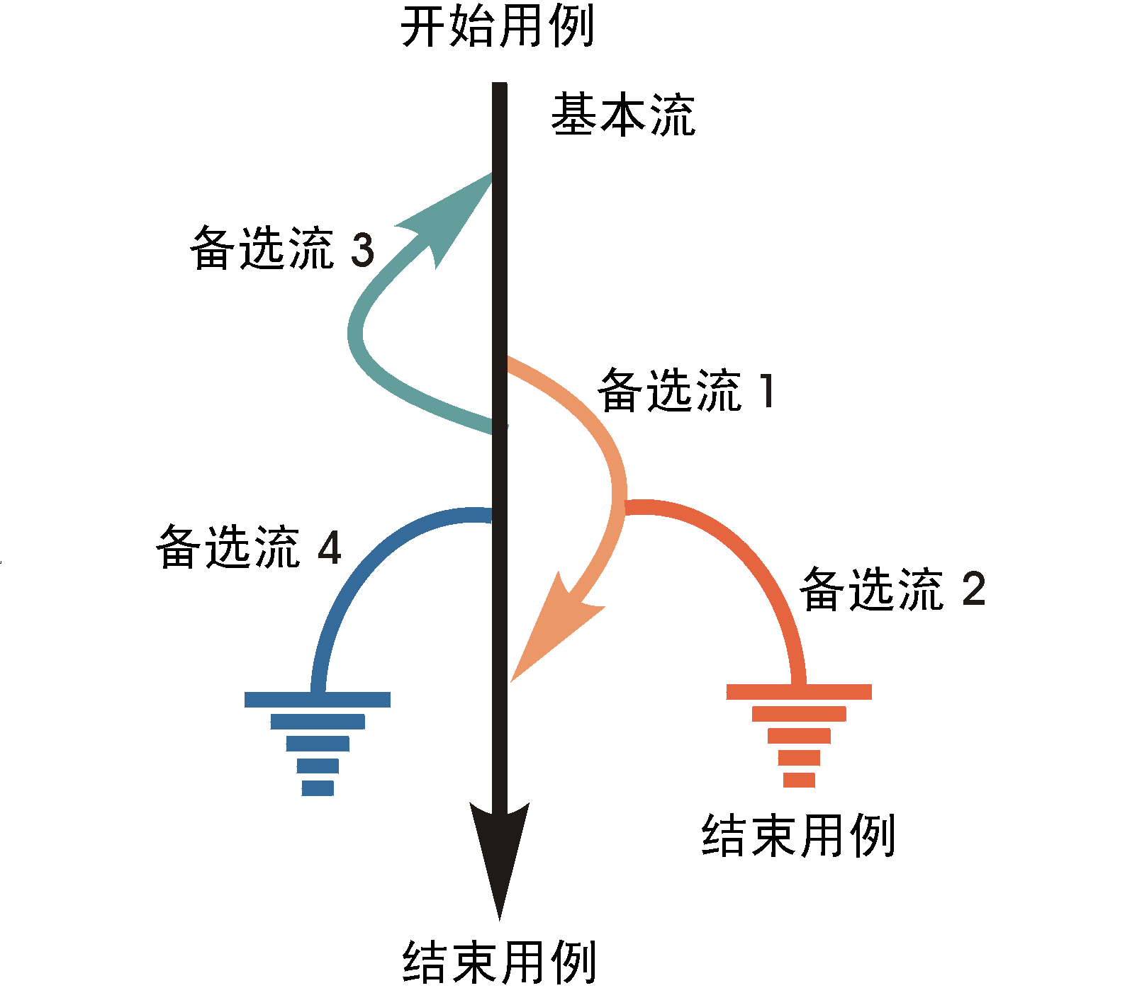
2.6 其他黑盒测试方法
1. 场景法—概述
从一个流程开始，通过描述经过的路径来确定的过程，经过遍历所有的基本流和备用流来完成整个场景

Slide 25
2.6 其他黑盒测试方法
1. 场景法—设计步骤
根据说明，描述程序的基本流及各项备选流
根据基本流和各项备选流生成不同的场景
对每一个场景生成相应的测试用例
对生成的所有测试用例重新复审，去掉多余的测试用例，测试用例确定后，对每一个测试用例确定测试数据值

Slide 26
2.6 其他黑盒测试方法
1. 场景法—示例
设计ATM系统测试用例
例子描述

Slide 27
2.6 其他黑盒测试方法
1. 场景法—示例
描述程序基本流和备选流
步骤1：准备取款。客户将银行卡插入ATM机的读卡机
步骤2：验证银行卡。ATM机从银行卡的磁条中读取账户代码，并检查是否属于可以接收的银行卡
步骤3：输入密码(6位)。验证账户代码和密码，以确定该账户是否有效以及所输入的密码对于该账户是否正确
步骤4：ATM选项。ATM显示在本机上可用的各种选项。在此事件流中，银行客户通常选择“取款”
步骤5：输入金额。客户输入或选择要从ATM中提取的金额。对于此事件流，客户需选择预设的金额。授权ATM通过将卡ID、密码、金额以及账户信息作为一笔交易发送给银行系统来启动验证过程。对于此事件流，银行系统处于联机状态，而且对授权请求给予答复，批准完成提款过程，并且据此更新账户余额
步骤6：出钞。提供现金
步骤7：收据。打印收据并提供给客户。ATM相应更新内部记录
步骤8：返回银行卡。银行卡被返还

Slide 28
2.6 其他黑盒测试方法
备选流 | 说明
1. ATM内没有现金 | 在基本流步骤4中ATM选项，选项无法使用。如果ATM内没有现金，则“取款”选项不可用
2. ATM内现金不足 | 在基本流步骤5中输入金额。如果ATM机内金额少于请求提取的金额，则将显示一则适当消息，并在步骤6输入金额处重新加入基本流
3. 密码有误 | 在基本流步骤3中验证账户和密码，客户有三次机会输入密码。如果输入有误，ATM将显示适当的消息。如果还存在输入机会，则此事件流在步骤3输入密码处重新加入基本流。如果最后一次尝试输入的密码仍然错误，则该卡将被ATM机保留，同时ATM返回到准备就绪状态，本用例终止
4. 账面金额不足 | 在基本流步骤6中，银行系统返回的代码表明账户余额少于在基本流步骤5输入金额内输入的金额，则ATM显示适当信息，并在步骤5输入金额处重新加入基本流

Slide 29
2.6 其他黑盒测试方法
1. 场景法—示例
生成场景
用例设计
场景 | 处理流程
1. 成功提款 | 基本流
2. ATM内没有现金 | 基本流——备选流1
3. ATM内现金不足 | 基本流——备选流2
4. 密码有误(还有输入机会) | 基本流——备选流3
5. 密码有误(没有输入机会) | 基本流——备选流3
6. 账户余额不足 | 基本流——备选流4

Slide 30
2.6 其他黑盒测试方法
1. 场景法—示例
TC编号 | 场景/条件 | 密码 | 账号 | 输入金额 | 账面金额 | ATM内金额 | 预期结果
CW1 | 场景1：成功提款 | V | V | V | V | V | 成功提款
CW2 | 场景2：ATM内没有现金 | V | V | V | V | I | 取款选项不可用，用例结束
CW3 | 场景3：ATM内现金不足 | V | V | V | V | I | 警告信息，返回基本流步骤5，输入金额
CW4 | 场景4：密码有误(还有不止一次机会) | I | V | n/a | V | V | 警告信息，返回基本流步骤3，输入密码
CW5 | 场景4：密码有误(还有一次输入机会) | I | V | n/a | V | V | 警告信息，返回基本流步骤3，输入密码
CW6 | 场景5：密码有误(不再有输入机会) | I | V | n/a | V | V | 警告信息，卡予以保留，用例结束
CW7 | 场景6：账户余额不足 | V | V | V | I | V | 警告信息，返回基本流步骤5，输入金额

Slide 31
2.6 其他黑盒测试方法
1. 场景法—示例
数据设计
TC编号 | 场景/条件 | 密码 | 账号 | 输入金额 | 账面金额 | ATM内金额 | 预期结果
CW1 | 场景1：成功提款 | 124987 | 678-498 | 50.00 | 500.00 | 2000 | 成功提款
CW2 | 场景2：ATM内没有现金 | 124987 | 678-498 | 50.00 | 500.00 | 0.00 | 取款选项不可用，用例结束
CW3 | 场景3：ATM内现金不足 | 124987 | 678-498 | 50.00 | 500.00 | 20.00 | 警告信息，返回基本流步骤5，输入金额
CW4 | 场景4：密码有误(还有不止一次机会) | 124978 | 678-498 | n/a | 500.00 | 2000 | 警告信息，返回基本流步骤3，输入密码
CW5 | 场景4：密码有误(还有一次输入机会) | 124978 | 678-498 | n/a | 500.00 | 2000 | 警告信息，返回基本流步骤3，输入密码
CW6 | 场景5：密码有误(不再有输入机会) | 124978 | 678-498 | n/a | 500.00 | 2000 | 警告信息，卡予以保留，用例结束
CW7 | 场景6：账户余额不足 | 4987 | 678-498 | 50.00 | 10.00 | 2000 | 警告信息，返回基本流步骤5，输入金额

Slide 32
2.6 其他黑盒测试方法
2. 状态转换法—概述
许多需求用状态机的方式来描述，状态机的测试主要关注在测试状态转移的正确性上面
测试要点：
设计测试用例以覆盖所有状态
设计测试用例以覆盖所有状态转换
设计测试用例以覆盖所有触发事件

Slide 33
2.6 其他黑盒测试方法
2. 状态转换法—设计步骤
根据需求提取全部状态
绘制状态转换图
根据状态迁移图推导测试路径（状态迁移树）
选取测试数据，构造测试用例

Slide 34
2.6 其他黑盒测试方法
2. 状态转换法—示例
测试需求分析
客户向航空公司打电话预订机票。此时，机票从“未预订”状态进入“完成预订”状态
顾客支付了机票款项后，机票变为“已支付”状态
客户当天到达机场并使用身份证换领登机牌后，机票变为“已出票”状态；
检票登机后，机票变为“已使用”状态
在登机前，可以取消自己的订票信息，若已支付机票费用，则可以退回票款。取消后，订票信息处于“已取消”状态

Slide 35
2.6 其他黑盒测试方法
2. 状态转换法—示例
绘制状态转换图

Slide 36
2.6 其他黑盒测试方法
2. 状态转换法—示例
根据状态转换图推导测试路径
未预订
客户电话预订
客户取消
已取消
（E）
测试路径：
① A->E
② A->B->E
③ A->B->C->E
④ A->B->C->D

Slide 37
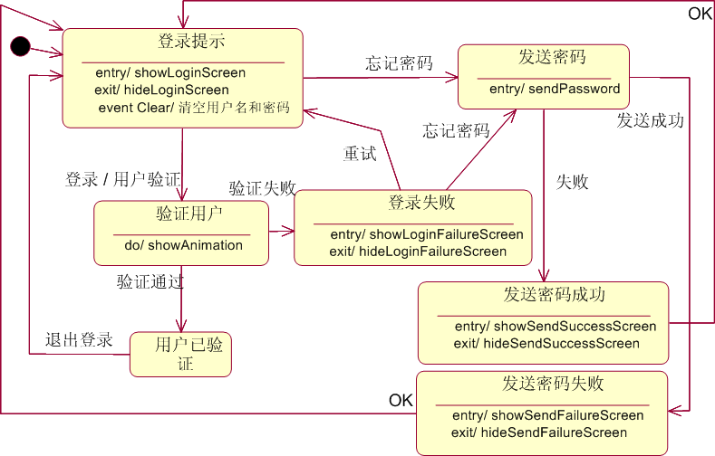
2.6 其他黑盒测试方法
发送失败
发送成功

Slide 38
2.6 其他黑盒测试方法
3. 错误推测法—概述
基于经验和直觉推测软件中容易产生缺陷的功能、模块及业务场景
依据推测逐一进行列举，从而有针对性的设计测试用例
一种提高软件质量和效率的技能

Slide 39
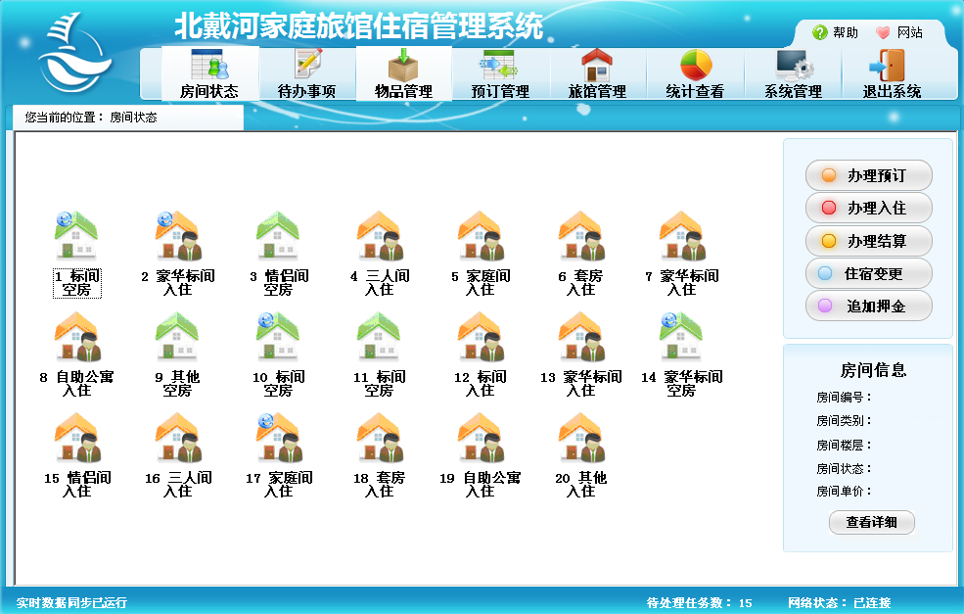
2.6 其他黑盒测试方法

Slide 40
2.6 其他黑盒测试方法
3. 错误推测法—示例
使用错误推测法为“旅馆住宿系统”中“办理房间入住”功能设计测试用例
分析易产生的房间资源占用冲突问题：
针对空闲的房间，其他游客办理入住时是否允许
针对已被预订的某时段的房间，其他游客办理该时段入住时是否允许
针对已被预订但又被退订某时段的房间，其他游客办理该时段入住时是否允许

Slide 41
2.6 其他黑盒测试方法
3. 错误推测法—示例
分析易产生的房间资源占用冲突问题：
针对已被他人入住的某时段的房间，其他游客办理该时段入住时是否允许
针对某游客入住到期但同时申请当前房间续租业务的房间，其他游客办理该时段入住时是否允许
针对某游客已入住但申请换房业务，且换房成功后空闲的房间，其他游客办理该时段入住时是否允许

Slide 42
2.6 其他黑盒测试方法
3. 错误推测法—示例
分析易产生的房间资源占用冲突问题：
针对某游客已入住但申请换房业务，且换房成功后新占用的房间，其他游客办理该时段入住时是否允许
针对刚刚办理了房间结算业务的房间，其他游客办理已结算时段入住时是否允许
针对一间房的多个不同时段被不同游客办理了预订、入住、续租、换房等业务的情况，其他游客办理入住时是否允许

Slide 43
2.6 其他黑盒测试方法
3. 错误推测法—示例
使用错误推测法为“旅馆住宿系统”中“办理房间入住”功能设计测试用例
模块名称 | 办理入住 | 优先级 | 高
功能点 | 旅馆业主给未预订房间的游客办理入住
预置条件 | 1. 以旅馆业主身份登录系统，如lvguan/123456 2. 旅馆有单人间房间类型 3. 单人间类型下有101房间，且为空房 4. 单人间类型下有102房间，该房间8月13日到8月15日已入住并续租到8月18日，8月22日到8月25日被另一游客网上预订，8月26日到8月28日业主为第三名游客办理了房间预订 5. 单人间类型下有103房间，且为空房

Slide 44
序号 | 功能点 | 子预置条件 | 用例描述 | 预期结果
1 | 办理入住 | 无 | 1. 在办理入住页面中填写或选择如下字段信息 房间类型：单人间 房间号：101 入住日期：当天日期 离开日期：2011-8-20 2. 单击“办理入住”按钮 | 1. 系统提示办理入住成功 2. 住宿管理和结算管理模块下列表中增加一条入住记录 3. 记录的各字段显示同办理入住时添加信息
2 | 能否入住验证：入住房在入住期间不能再被办理入住(不含续租) | 当前日期为8月13日 | 1. 在办理入住页面中入住8月13日到8月16日的102房间(单人间) 2. 单击“办理入住”按钮 | 系统提示无法进行入住，该房间在该时间段被占用
3 | 能否入住验证：入住房在入住期间不能再被办理入住(含续租) | 当前日期为8月17日 | 1. 在办理入住页面中入住8月17日到8月19日的102房间(单人间) 2. 单击“办理入住”按钮 | 系统提示无法进行入住，该房间在该时间段被占用
4 | 能否入住验证：入住房在入住期间的边界不能再被办理入住(含续租) | 当前日期为8月18日 | 1. 在办理入住页面中入住8月18日到8月20日的102房间(单人间) 2. 单击“办理入住”按钮 | 系统提示无法进行入住，该房间在该时间段被占用

Slide 45
序号 | 功能点 | 子预置条件 | 用例描述 | 预期结果
5 | 能否入住验证：某时间范围房间为空房可被办理入住(含续租) | 当前日期为8月19日 | 1. 在办理入住页面中入住8月19日到8月21日的102房间(单人间) 2. 单击“办理入住”按钮 | 可成功办理入住
6 | 能否入住验证：某时间范围房间已被游客网上预订则不可再被办理入住(含边界) | 当前日期为8月13日 | 1. 在办理入住页面中入住8月19日到8月22日的102房间(单人间) 2. 单击“办理入住”按钮 | 系统提示无法进行入住，该房间在该时间段被占用
7 | 能否入住验证：某时间范围房间已被游客网上预订或业主办理了预订则不可再被办理入住(含边界) | 当前日期为8月25日 | 1. 在办理入住页面中入住8月25日到8月26日的102房间(单人间) 2. 单击“办理入住”按钮 | 系统提示无法进行入住，该房间在该时间段被占用
8 | 能否入住验证：某时间范围房间已被业主办理了预订则不可再被办理入住 | 当前日期为8月26日 | 1. 在办理入住页面中入住8月26日到8月28日的102房间(单人间) 2. 单击“办理入住”按钮 | 系统提示无法进行入住，该房间在该时间段被占用

Slide 46
序号 | 功能点 | 子预置条件 | 用例描述 | 预期结果
9 | 能否入住验证：某时间范围房间已被业主办理了预订则不可再被办理入住(含边界) | 当前日期为8月28日 | 1. 在办理入住页面中入住8月28日到8月29日的102房间(单人间) 2. 单击“办理入住”按钮 | 系统提示无法进行入住，该房间在该时间段被占用
10 | 能否入住验证：某时间范围房间为空房可办理入住(含边界) | 当前日期为8月29日 | 1. 在办理入住页面中入住8月29日到8月30日的102房间(单人间) 2. 单击“办理入住”按钮 | 可成功办理入住
11 | 能否入住验证：已入住房未到期办理结算后，剩余日期可办理入住 | 1. 8月16日办理了102的结算 2. 当前日期为8月17日 | 1. 在办理入住页面中入住8月17日到8月18日的102房间(单人间) 2. 单击“办理入住”按钮 | 可成功办理入住

Slide 47
序号 | 功能点 | 子预置条件 | 用例描述 | 预期结果
12 | 能否入住验证：已入住房换房后，当前房可办理入住 | 1. 8月16日办理了换房，游客从102换至了103 2. 当前日期为8月17日 | 1. 在办理入住页面中入住8月17日到8月18日的102房间(单人间) 2. 单击“办理入住”按钮 | 可成功办理入住
13 | 能否入住验证：已入住房换房后，被换至的房间不可再被其他游客办理入住 | 1. 8月16日办理了换房，游客从102换至了103 2. 当前日期为8月17日 | 1. 在办理入住页面中入住8月17日到8月18日的103房间(单人间) 2. 单击“办理入住”按钮 | 系统提示无法进行入住，该房间在该时间段被占用
14 | 能否入住验证：已预订房退订后，当前房可办理入住 | 1. 游客退订了8月22日到8月25日的102房间预订 2. 当前日期为8月22日 | 1. 在办理入住页面中入住8月22日到8月25日的102房间(单人间) 2. 单击“办理入住”按钮 | 可成功办理入住

Slide 48
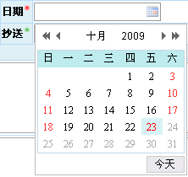
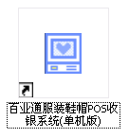
2.6 其他黑盒测试方法
3. 错误推测法
时间性测试
提交操作时限
未到达的日期是否可选择
前后时间限制问题
系统时间的调整
发送邮件
《软件测试技术及用例设计实训》魏娜娣编著，清华大学出版社

Slide 49
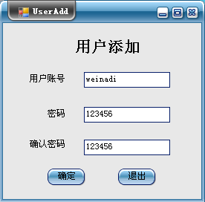
2.6 其他黑盒测试方法
3. 错误推测法
密码输入框缺陷
明文显示（超级用户）
复制密码，明文显示
一致性
截断：按 Ctrl+V ——鼠标
限制：新增——修改

Slide 50
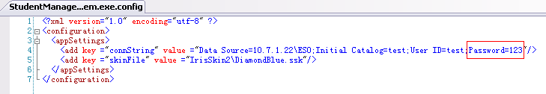
2.6 其他黑盒测试方法
3. 错误推测法
配置文件安全性
StudentManageSystem.exe.config

Slide 51
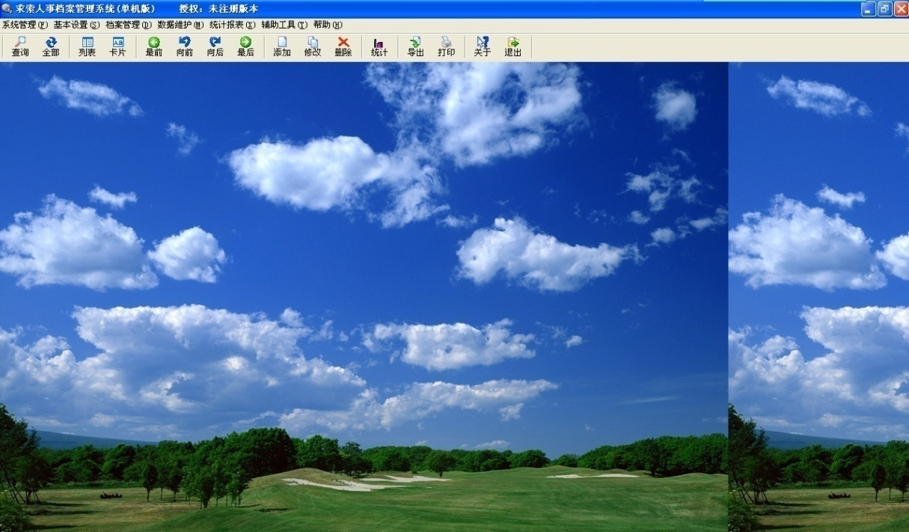
2.6 其他黑盒测试方法
3. 错误推测法
宽窄屏缺陷

Slide 52
2.6 其他黑盒测试方法
3. 错误推测法
同时操作问题
在不同机器上登录同一用户
对一条记录在不同机器上进行不同操作（修改、删除）
解决方式一：锁定记录
解决方式二：给出提示信息
一人审核，一人退回
两人修改同一张工单

Slide 53
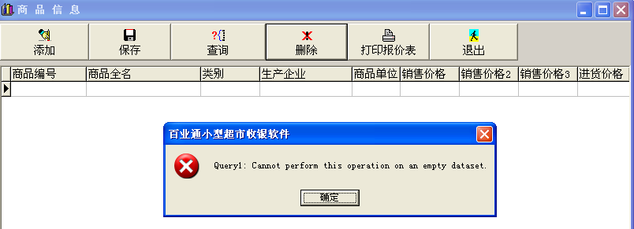
2.6 其他黑盒测试方法
3. 错误推测法
删除为空时缺陷

Slide 54
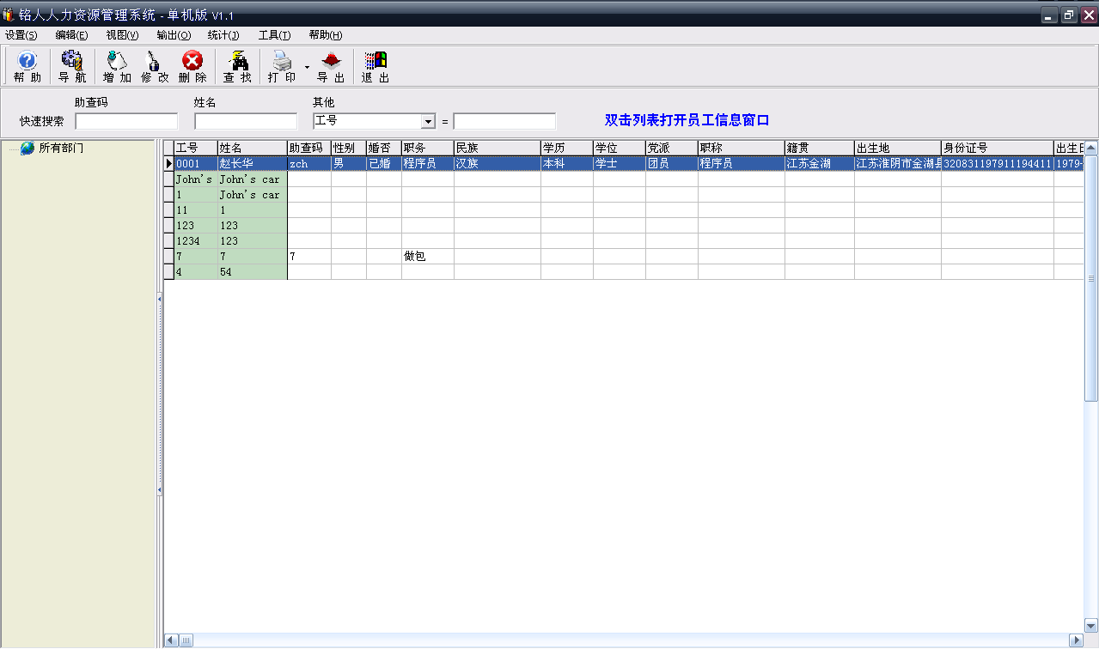
2.6 其他黑盒测试方法
3. 错误推测法
自动刷新问题

Slide 55
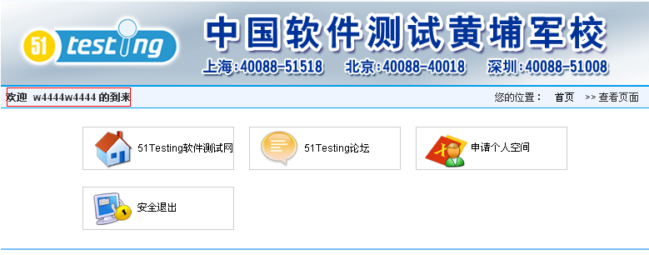
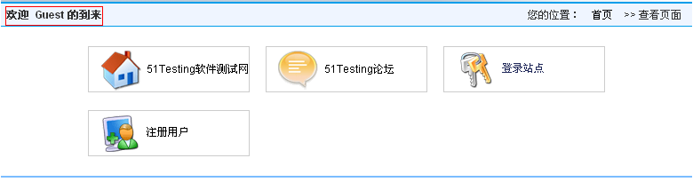
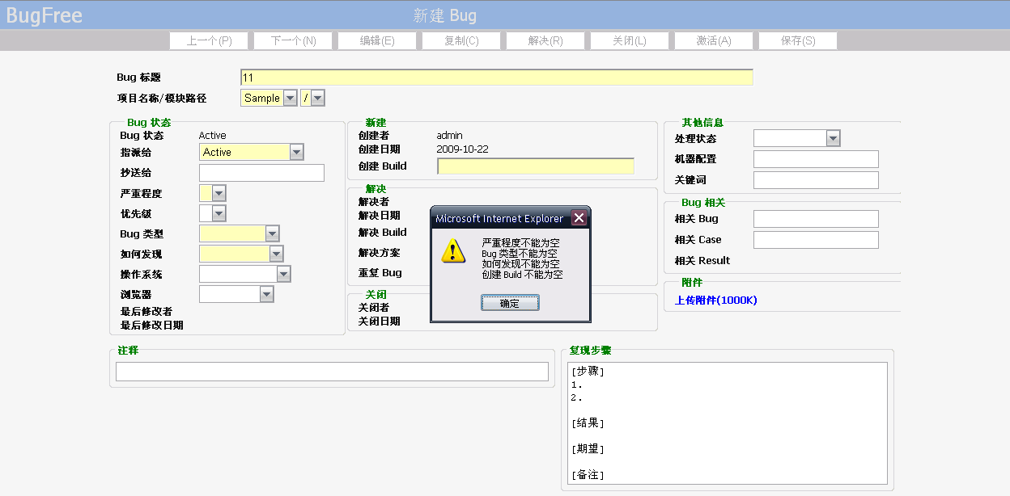
2.6 其他黑盒测试方法
3. 错误推测法
网络安全缺陷

Slide 56
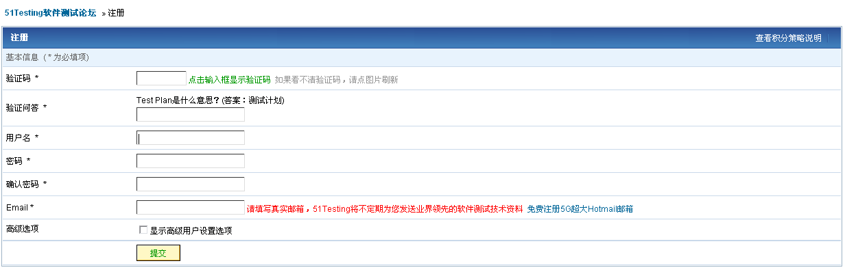
2.6 其他黑盒测试方法
3. 错误推测法
判断顺序/逻辑缺陷

Slide 57
2.6 其他黑盒测试方法
3. 错误推测法
用户管理缺陷
超级用户，忘记删除
超级用户，回收权限

Slide 58
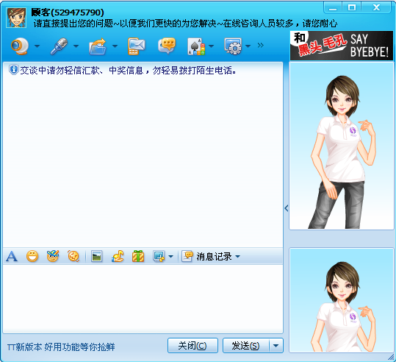
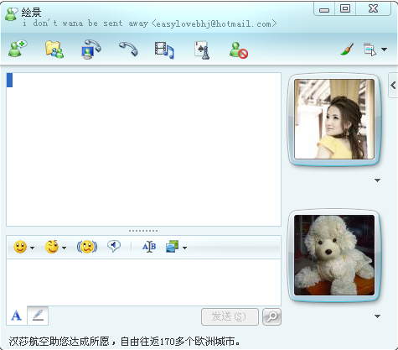
2.6 其他黑盒测试方法
3. 错误推测法
聊天窗口功能
1）输入特殊字符（全角，半角）后，窗口是否能够正常显示
2）输入空格，是否能够过滤，是否会算入长度计算
3）输入html字符
4）输入脚本语言函数
5）图片头像显示
6）复制粘贴能够通过

Slide 59
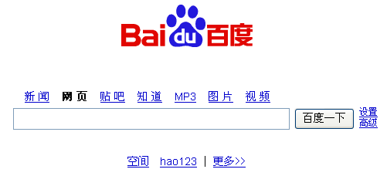
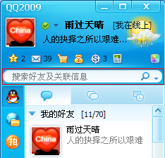
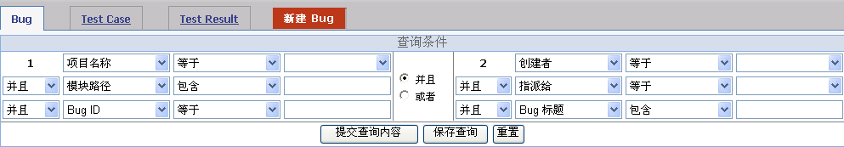
2.6 其他黑盒测试方法
3. 错误推测法
查询功能
1）无条件查询
2）是否支持模糊查询
3）查询的关键字之间是否可用连接符
4）是否支持空格
5）是否支持各类字符

Slide 60



2、总页数/当前页数的测试项： ★ 总页数是否等于总的记录数/指 定每页条数 ★ 当前页数是否正确
2.6 其他黑盒测试方法
3. 错误推测法
1、翻页链接或按钮的测试项： ★ 有无数据时控件的显示 ★ 首页时，首页和上一页是否能点击 ★ 尾页时，下一页和尾页是否能点击 ★ 在非首页和非尾页时，四个按钮功能是否正确 ★ 翻页后，列表中的记录是否仍按照指定的排序列进行了排序
翻页功能
1）首页、上一页、下一页、尾页。
2）总页数，当前页数
3）指定跳转页
4）指定每页显示条数
4、指定每页显示条数的测试项： ★ 是否有默认的指定每页显示条数 ★ 指定每页的条数后，列表显示的记录数，页数是否正确 ★ 输入的每页条数非法时的处理
3、指定跳转页的测试项： ★ 是否能正常跳转到指定的页数 ★ 输入的跳转页数非法时的处理

Slide 61
2.6 其他黑盒测试方法
3. 错误推测法
删除功能
不选择记录，进行删除，验证提示信息“请选择记录”
删除记录权限验证
无权限提示：“您没有操作权限……”
有权限，则显示“确定”或“取消”按钮
成功删除记录，提示：“删除成功”
取消删除，记录不被删除
有依赖关联信息，系统将提示“该记录下有……，您是否确定删除”

Slide 62
2.6 其他黑盒测试方法
3. 错误推测法
删除功能
删除结果检查
删除成功，记录不再显示，验证列表自动刷新
其他关联模块中不存在该记录
有依赖关联信息的将一并删除（除非特殊设计）
删除成功后，再次添加相同记录，应可成功添加

Slide 63
2.6 其他黑盒测试方法
3. 错误推测法
导入/导出/打印问题
导入（类似新增功能）
无权限提示：“您没有操作权限……”
模板内容是否与系统一致
模板中是否有必填项、字段长度等限制
导入时格式不匹配的校验，提示信息是否准确
导入两条相同数据是否提示重复导入
导入后验证系统中内容是否正确（换行）
批量导入时，容量上限的验证、个数的验证

Slide 64
2.6 其他黑盒测试方法
3. 错误推测法
导入/导出/打印问题
导出
表头、图标是否显示正确（内嵌模板，如：“网通”）
文件名显示有规则和实际意义
导出后信息验证（格式、是否缺少字段）

Slide 65
2.7 功能性测试总结
共同特点：都把程序看作是一个打不开的黑盒，只知道输入到输出的映射关系，根据软件规格说明设计测试用例
在等价类分析测试中，通过等价类划分来减少测试用例的绝对数量
边界值分析方法则通过分析输入变量的边界值域设计测试用例
在因果图测试方法和判定表测试中，通过分析被测程序的逻辑依赖关系，构造判定表，进而设计测试用例

Slide 66
2.7 功能性测试总结
1. 测试工作量
设计测试用例的工作量
高
低
精细程度
边界值
等价类
判定表
各种测试方法的测试用例设计工作量

Slide 67
2.7 功能性测试总结
1. 测试工作量
测试用例数
高
精细程度
低
边界值
等价类
判定表
各种测试方法的测试用例趋势线

Slide 68
2.7 功能性测试总结
边界值分析
基于定义域,不识别数据或逻辑关系
很容易自动化实现
设计工作量小，方法使用简单
生成的测试用例数比较多
测试用例执行时间长
等价类技术
考虑数据依赖关系
标识等价类时需要更多的判断和技巧
等价类标识出以后的处理也是机械的
设计工作量和测试用例数属中等

Slide 69
2.7 功能性测试总结
判定表技术
既要考虑数据，又要考虑数据的逻辑依赖关系
所得测试用例可以是完备的
测试数量在一定意义上讲是最少的
需要通过多次迭代
设计工作量很大

Slide 70
2.7 功能性测试总结
2. 测试有效性
标识测试用例效果
精细程度
边界值
等价类
决策表
因果图

Slide 71
2.7 功能性测试总结
3. 黑盒测试策略
首先进行等价类划分，包括输入条件和输出条件的等价划分，将无限测试变成有限测试，这是减少工作量和提高测试效率最有效的方法。
在任何情况下都必须使用边界值分析方法。经验表明，用这种方法设计出的测试用例发现程序错误的能力最强。
可以用错误推测法追加一些测试用例，这需要依靠测试工程师的智慧和经验。

Slide 72
2.7 功能性测试总结
3. 黑盒测试策略
如果程序的功能说明中含有输入条件的组合情况，则一开始就可选用因果图法和判定表驱动法。
对于参数配置类的软件，要用正交试验法选择较少的组合方式达到最佳效果。
对于业务流清晰的系统，可以利用场景法贯穿整个测试案例过程
当被测对象的输出和行为方式与输入和被测对象当前状态有关，采用状态转换法

Slide 73
2.7 功能性测试总结
3. 黑盒测试策略
如果可保证是单缺陷假设，可采用边界值分析和健壮性测试。
如果可保证是多缺陷假设，可采用边界值分析测试和判定表驱动测试。
如果程序包含大量例外处理，可采用健壮性测试和判定表驱动测试。
对照程序逻辑，检查已设计出的测试用例的逻辑覆盖程度。如果没有达到要求的覆盖标准，应当再补充足够的测试用例。

Slide 74
2.7 功能性测试总结
4. 综合案例—旅馆住宿系统添加房间
具体业务描述如下：
旅馆业主登录旅馆住宿系统后，可以请求添加房间
进入“房间管理”对话框，单击“添加”按钮可进行添加房间操作
添加房间时，可以设定房间的房间编号、房间类型、房间描述信息
添加房间信息不能缺省，若某一项未填写，则需给出提示信息

Slide 75
2.7 功能性测试总结
4. 综合案例—旅馆住宿系统添加房间
具体业务描述如下：
房间编号长度不超过5个字符
房间描述长度不超过1000个字符
房间信息不能重复，成功填写后，可进行保存或取消操作，之后返回“房间管理”对话框，结束添加房间流程

Slide 76
2.7 功能性测试总结
4. 综合案例—旅馆住宿系统添加房间
(1) 整体分析生成简易用例
依据需求，描述基本流和备选流
角色 | 旅馆业主
用例说明 | 旅馆业主添加房间
前置条件 | 旅馆业主已经登录旅馆住宿系统
基本事件流 | 1. 旅馆业主请求添加房间； 2. 系统弹出房间管理对话框； 3. 旅馆业主单击“添加”按钮； 4. 系统弹出添加房间信息对话框； 5. 旅馆业主输入房间信息，包括房间编号、房间类型、房间描述信息，并单击“保存”按钮； 6. 系统保存添加的房间信息，并返回到房间管理对话框。

Slide 77
2.7 功能性测试总结
4. 综合案例—旅馆住宿系统添加房间
(1) 整体分析生成简易用例
备选事件流 | 1. 第5步，旅馆业主单击“取消”按钮，系统返回到房间管理对话框； 2. 第5步，旅馆业主输入的房间信息不完整，则系统给出提示信息，要求用户重新输入； 3. 第5步，旅馆业主输入的房间信息长度超过系统要求，则系统给出提示信息，要求用户重新输入； 4. 第5步，系统保存添加房间信息时，发现系统中已经存在房间编号、房间类型、房间描述相同的房间信息，则提示用户此房间已存在。
异常事件流 | 第6步，系统保存添加房间时出现系统故障，如网络故障，数据库服务器故障，系统弹出系统异常对话框，提示房间信息保存失败

Slide 78
2.7 功能性测试总结
4. 综合案例—旅馆住宿系统添加房间
(1) 整体分析生成简易用例
依据事件流生成不同的场景
场景名称 | 场景组合
场景1 | 基本流
场景2 | 基本流 | 备选事件流1
场景3 | 基本流 | 备选事件流2
场景4 | 基本流 | 备选事件流3
场景5 | 基本流 | 备选事件流4
场景6 | 基本流 | 异常事件流

Slide 79
2.7 功能性测试总结
4. 综合案例—旅馆住宿系统添加房间
(1) 整体分析生成简易用例
针对每一个场景生成相应的测试用例
用例 | 场景 | 场景描述 | 预期结果
1 | 场景1 | 输入有效房间信息，并成功保存 | 房间信息被保存到数据库，并显示出新添加的房间
2 | 场景2 | 输入房间信息后选择“取消”按钮 | 房间信息不被保存，返回房间信息列表对话框
3 | 场景3 | 输入房间信息不完整 | 房间信息不被保存，提示填写信息不完整
4 | 场景4 | 输入房间信息超长 | 房间信息不被保存，提示信息超长
5 | 场景5 | 输入房间信息已经存在 | 房间信息不被保存，提示房间已存在
6 | 场景6 | 保存房间信息时出现系统异常 | 房间信息不被保存，提示系统异常

Slide 80
2.7 功能性测试总结
4. 综合案例—旅馆住宿系统添加房间
(2) 细节分析细化用例
依据等价类划分法划分有效和无效等价类
输入 | 有效等价类 | 无效等价类
房间信息 | 房间编号、房间类型、房间描述是合法字符、而且长度不超过系统要求，必填 | 房间编号长度超过系统要求
 |  | 房间描述长度超过系统要求
 |  | 房间编号为空
 |  | 房间类型为空
 |  | 房间描述为空

Slide 81
2.7 功能性测试总结
4. 综合案例—旅馆住宿系统添加房间
(2) 细节分析细化用例
依据边界值分析法，补充边界测试点
输入 | 有效等价类 | 无效等价类
房间信息 | 房间编号、房间类型、房间描述是合法字符、而且长度不超过系统要求，必填 房间编号、房间类型、房间描述长度达到系统要求上限 | 房间编号长度超过系统要求
 |  | 房间描述长度超过系统要求
 |  | 房间编号为空
 |  | 房间类型为空
 |  | 房间描述为空

Slide 82
2.7 功能性测试总结
4. 综合案例—旅馆住宿系统添加房间
(2) 细节分析细化用例
用例 | 场景 | 场景描述 | 预期结果
1 | 场景1 | 输入有效房间信息，并成功保存。 有效的房间信息分为两类： ① 房间编号、房间描述是合法字符，且长度不超过系统要求，必填； ②房间编号、房间描述是合法字符，且长度达到系统要求上限，必填 | 房间信息被保存到数据库，并显示出新添加的房间
2 | 场景2 | 输入房间信息后选择“取消”按钮 | 房间信息不被保存，返回房间信息列表对话框
3 | 场景3 | 输入房间信息不完整，分为3类： ① 房间编号为空 ② 房间类型为空 ③ 房间描述为空 | 房间信息不被保存，提示填写信息不完整

Slide 83
2.7 功能性测试总结
4. 综合案例—旅馆住宿系统添加房间
(2) 细节分析细化用例
用例 | 场景 | 场景描述 | 预期结果
4 | 场景4 | 输入房间信息超长，分为两类： ① 房间编号长度超过限制 ② 房间描述长度超过限制 | 房间信息不被保存，提示信息超长
5 | 场景5 | 输入房间信息已经存在 | 房间信息不被保存，提示房间已存在
6 | 场景6 | 保存房间信息时出现系统异常 | 房间信息不被保存，提示系统异常

Slide 84
2.7 功能性测试总结
4. 综合案例—旅馆住宿系统添加房间
(3) 填充数据完善用例——场景1
编号 | 测试目的 | 输入步骤 | 输入数据 | 预期结果
1 | 验证输入正确房间信息可成功保存 | ① 在房间管理对话框，单击“添加”按钮，在添加房间对话框中输入房间信息 ② 单击“保存”按钮，保存新添加的房间信息 | 房间编号：101 房间类型：单人间 房间描述信息：可上网、海景房 | 新添加的101房间被保存，并显示到房间管理对话框列表中
2 | 验证房间添加成功 | 通过房间查询功能中的房间编号字段进行查询 | 房间编号：101 | 可以显示出房间编号为101的房间信息，且与添加信息同
3 | 验证输入正确房间信息边界值可成功保存 | ① 在房间管理对话框，单击“添加”按钮，在添加房间对话框中输入房间信息 ② 单击“保存”按钮，保存新添加的房间信息 | 房间编号：88888 房间类型：豪华间 房间描述信息：输入1000个字符 | 新添加的88888房间被保存，并显示到房间管理对话框列表中
4 | 验证房间添加成功 | 通过房间查询功能中的房间编号字段进行查询 | 房间编号：88888 | 可以显示出房间编号为88888的房间信息，且与添加信息同

Slide 85
本章重点
①掌握等价类划分和边界值分析的方法及应用，注意考虑单缺陷、多缺陷及健壮性时测试用例的选取
②掌握因果图分析和判定表驱动方法
③了解正交试验法、场景法、状态转换法和错误推测法的基本应用
④熟悉黑盒测试方法的选取策略

